Slide 1


HOTEL ADVISOR
FERNANDO MÁRQUEZ ARROYO

Slide 2

HOTEL ADVISOR - PFM
1. Me apasiona viajar (soy blogger de viajes).
http://www.pinchandoelglobo.com
2. Me encanta la informática.
3. Estoy estudiando un Máster en Arquitectura Big Data.
¿Por qué no tratar de integrarlo todo?

Slide 3

HOTEL ADVISOR - PFM
* Sistema de recomendación de hoteles.
* Uso de tecnologías, técnicas y herramientas de Big Data.
* Basado en las preferencias de usuario.

Slide 4




HOTEL ADVISOR - DATASETS
1.000.000 de hoteles en todos los continentes,
proporcionados por
14.000.000 de puntos de interés (POIs) en todos los continentes, extraídos de

Slide 5
HOTEL ADVISOR – DATASETS II
Ficheros TSV (campos separados por tabulador) con el formato:
id name address zip city_hotel cc1 ufi class currencycode minrate maxrate preferred nr_rooms longitude latitude public_ranking hotel_url photo_url desc_en desc_es city_unique city_preferred continent_id review_score review_nr
Ficheros CSV (campos separapos por | ) con el formato:
category_name osmid latitude longitude poi_name

Slide 6
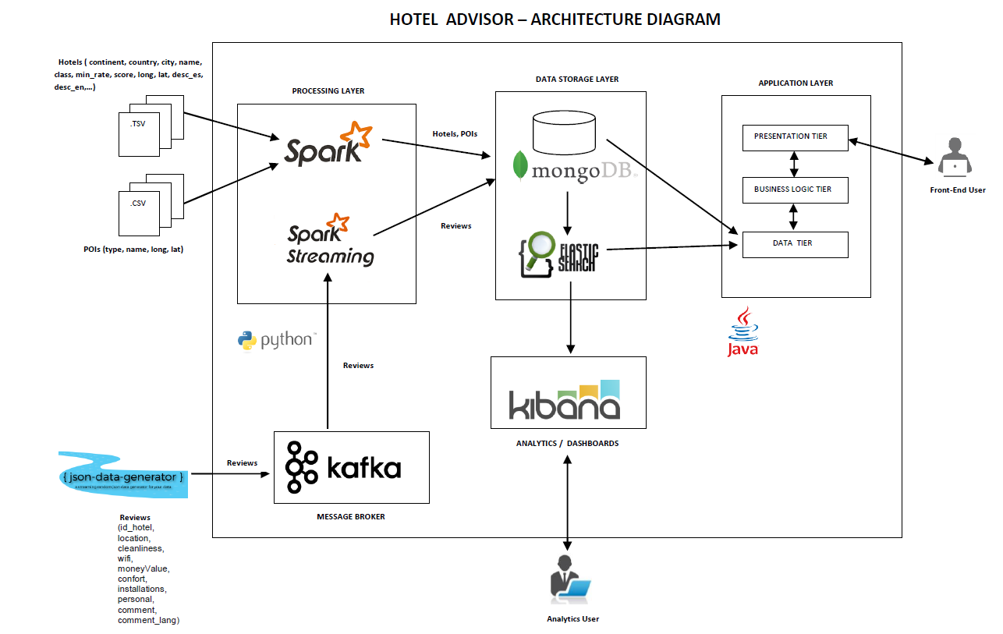

Slide 7



HOTEL ADVISOR – PROCESSING LAYER (BATCH)
Capa encargada del parseo, limpieza y filtrado de los datasets de entrada. El sistema utiliza la tecnología Spark para el procesamiento, dada su madurez y altas prestaciones.
El lenguaje de programación utilizado para la implementación de esta capa es Python, comunicándose con Spark a través del Spark Python API (PySpark).
El almacenamiento en la base de datos Mongo DB se realiza a través del API de PyMongo.

Slide 8



HOTEL ADVISOR – PROCESSING LAYER (REAL TIME)
Para simular la entrada de comentarios y puntuaciones de hoteles desde un sistema externo, se ha dotado al sistema de un módulo de procesamiento en tiempo real.
Los eventos con las notas aleatorias y comentarios de hoteles se generan con el simulador de eventos: Json Data Generator, introduciendo los eventos en un topic de Kafka.
El sistema utiliza una cola de mensajes Kafka, para encolar en un topic, los eventos generados mediante el simulador de eventos. Esta tecnología permite gestionar streams de datos, eficientemente y en tiempo real.
El sistema se apoya en la tecnología Spark Streaming, para conectarse al topic de Kafka al que llegan las notas y comentarios de los hoteles, y realizar el procesamiento en tiempo real de dicha información.

Slide 9
HOTEL ADVISOR – PROCESSING LAYER (REAL TIME) II
El lenguaje de programación utilizado para la implementación de esta capa es Python, comunicándose con Spark a través del Spark Python API (PySpark).
El almacenamiento en la base de datos Mongo DB se realiza a través del API de PyMongo.

Slide 10


HOTEL ADVISOR – DATA STORAGE LAYER
Capa encargada del almacenamiento persistente de la información utilizada por la aplicación.
El sistema utiliza MongoDB, una base de datos intuitiva, orientada a documentos y flexible. Ofrece fácil integración tanto con Python como con Java y dispone de un potente módulo para poder lanzar consultas geoposicionadas. Almacena información de hoteles, pois y usuarios.
El sistema consta de un conector de MongoDB (Mongo Connector) que permite nutrir de información al motor de búsqueda de Elastic Search.
El sistema emplea el motor de búsqueda de Elastic Search para ofrecer al usuario la posibilidad de realizar búsquedas de texto libre sobre la información almacenada en el sistema.

Slide 11



HOTEL ADVISOR – APPLICATION LAYER
Capa encargada de la explotación de los datos almacenados en el sistema y su visualización por parte del usuario final, en base a sus preferencias.
El lenguaje de programación utilizado para la implementación de esta capa es Java.
La visualización de los hoteles y POIs recomendados se realiza en forma de tablas utilizando la tecnología Java Swing.

Slide 12

HOTEL ADVISOR – APPLICATION LAYER II
Está conformada por tres módulos:
Data Tier: Encargado de gestionar la persistencia de la aplicación comunicándose con la capa de Data Storage.
Funciones:
* Conexión y creación de objetos en la base de datos MongoDB.
* Conexión con el motor de búsqueda de Elastic Search.
* Encapsular métodos de utilidad para realizar consultas sobre la base de datos MongoDB y sobre el motor de Elastic Search.

Slide 13

HOTEL ADVISOR – APPLICATION LAYER III
Business Logic Tier: Encargado de gestionar la lógica de negocio de la aplicación.
Funciones:
* Clase principal, encargada de mostrar los menús y gestionar toda la lógica de la aplicación apoyándose en el resto de clases.
* Gestionar las operaciones de entrada/salida sobre la consola.
* Control de errores y excepciones.

Slide 14

HOTEL ADVISOR – APPLICATION LAYER IV
Presentation Tier: Encargado de presentar los hoteles, pois y reviews al usuario final. Funciones:
* Búsqueda de hoteles (país, ciudad, puntuación, categoría, precio máximo por noche).
* Búsqueda avanzada de hoteles (búsqueda textual en descripción, en comentarios, búsqueda de hoteles similares).
* Búsqueda de POIs cercanos a un hotel determinado.
* Búsqueda de hoteles cercanos a un POI determinado.
* Top Hoteles (+ puntuados, + comentarios, + baratos, + grandes)
* Crear reviews de hoteles. Listar reviews personales.
* Modificar preferencias de usuario (POIs de interés, número de POIs a mostrar, datos personales,...)

Slide 15


HOTEL ADVISOR – ANALYTICS/DASHBOARDS
Capa encargada del analísis de los datos almacenados en el sistema y su visualización por parte de un usuario de perfil más analítico.
El sistema utiliza Kibana, herramienta de visualización de datos indexados por Elastic Search. Permite navegar y explorar por los datos mediante la creación de gráficas, mapas y dashboards:
* Mapa geográfico de hoteles/pois.
* Puntuación media de los hoteles en base a la edad de usuarios.
* Número de reviews por día, semana, mes , año, ...
* Puntuación de los hoteles distribuída por país.
* ...

Slide 16

HOTEL ADVISOR – DUDAS/PREGUNTAS

